Slide 1
使用Fasttext對線上食譜進行分類
M0754013 熊原朗
M0754101 劉祐辰

Slide 2
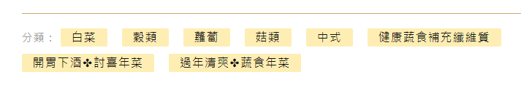
動機
有些食譜網站沒有食譜分類的資訊
食譜分類的資訊非常雜亂

Slide 3
資料來源
台灣好食材 (https://shop.fooding.com.tw/)
楊桃美食網 (https://www.ytower.com.tw/)
自由時報 (http://food.ltn.com.tw/)

Slide 4
訓練資料
食譜名稱(name)
食譜介紹(只有一個網站有)(intro)
食譜步驟(steps)

Slide 5
流程
爬取各網站食譜資料
合併原始資料表
分離未分類食譜
製作標記訓練資料(若使用到的屬性為空資料則不採用)
資料抽樣跑Fasttext並測試結果

Slide 6
流程
資料欄位欄位空缺食譜： 32219 筆
已分類食譜： 43285 筆
未分類食譜： 1606 筆

Slide 7
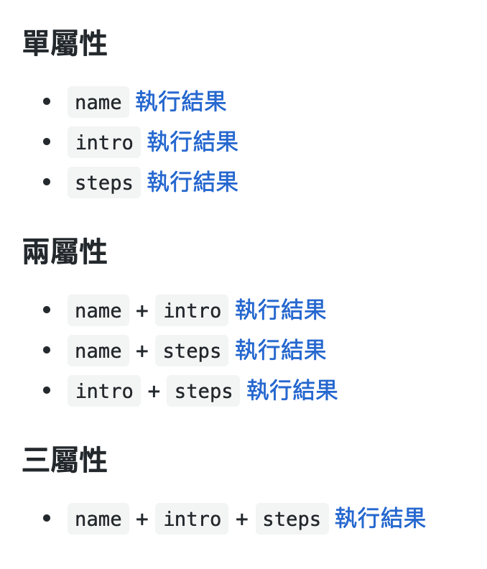
組合

Slide 8
參數
lr，learning rate(0則模型不再變更)(0.1~1.0)，預設值lr=0.1
epoch，epoch(會掃過資料幾次)(5~50)，預設值epoch=5
word_ngrams，word N grams(詞組)(1~5)，預設值word_ngrams=1
sample_rate，訓練資料中有多少比例拿來做模型，預設值sample_rate=0.9

Slide 9
組合
預設將各組合執行10次紀錄平均值與標準差
lr_list = [0.1, 0.2, 0.3, 0.4, 0.5, 0.6]
epoch_list = [5, 10, 15, 20, 25, 30, 35, 40, 45, 50]
word_ngrames = [1]

Slide 10
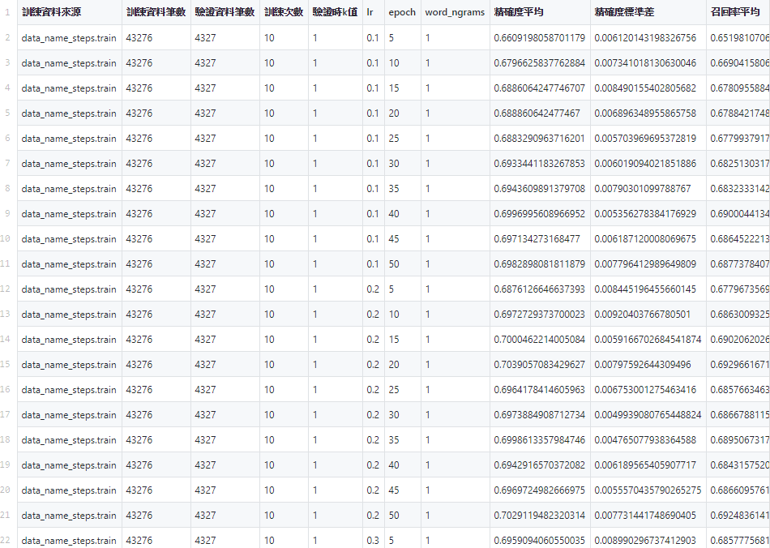

Slide 11
討論
word N grams是針對英文詞組設計，中文需要多作處理(分詞)
改善訓練資料比改變參數更有用
資料局部性也會影響結果

Slide 12
結論
僅過濾特殊字元及使用有效資料已能達成約5~7成的精準度
改善訓練的資料，例：過濾步驟或名稱裡的廣告訊息...等。
多抓取幾個網站的資料增加食譜數量 (尤其非中式的食譜)

Slide 13
資源
Fasttext
https://github.com/facebookresearch/fastText
專題Github Repository
https://github.com/Florencea/nn-final

